Slide 1
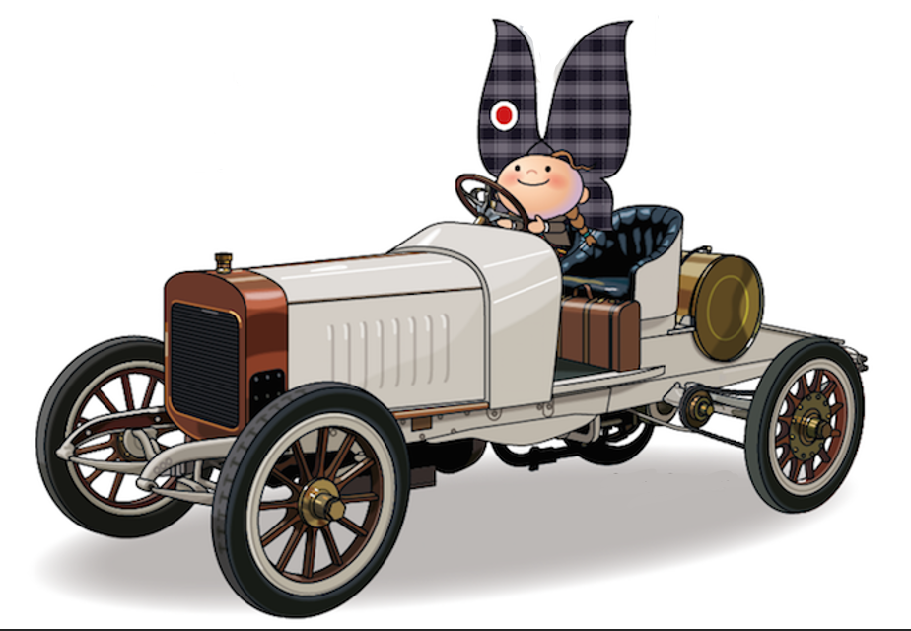



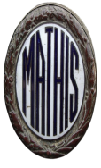


Une photographie forte, ce n'est plus l'image de quelque chose, c'est quelque chose en soi.
Ralph Gibson
L’instant
Photos prises par un
passionné de voitures
pour le plaisir du partage
les MATHIS en balade

Slide 2
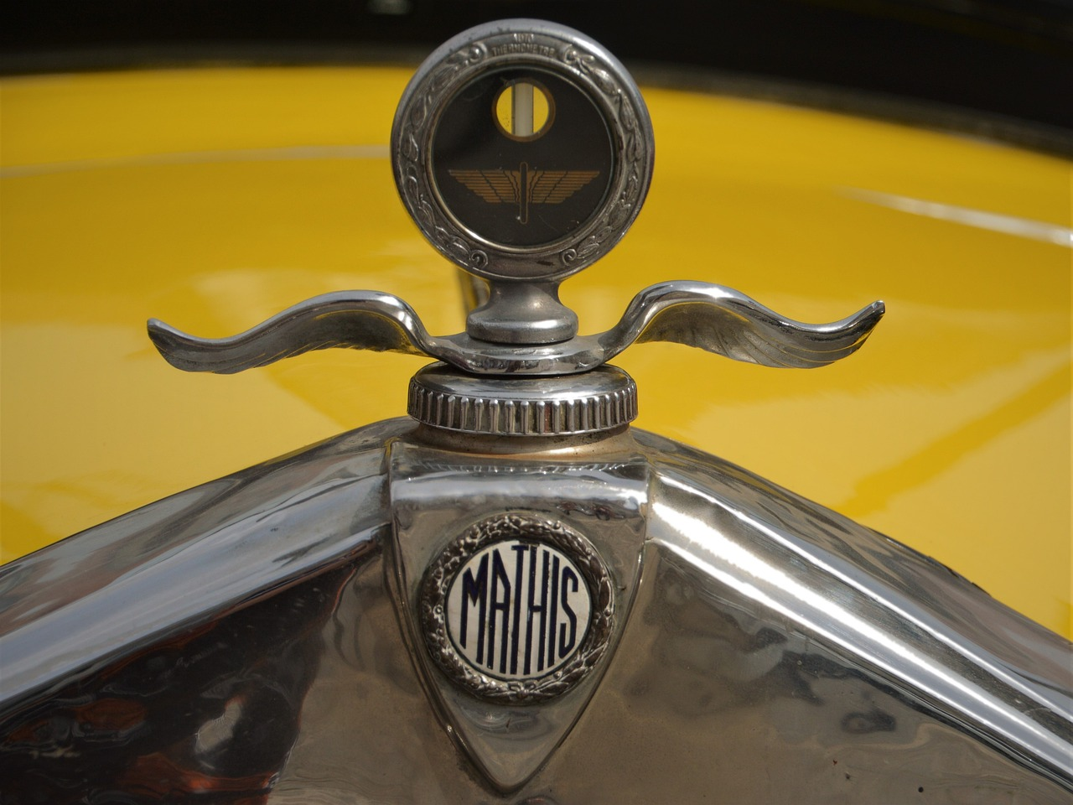
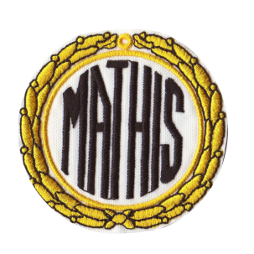

Émile Ernest Charles MATHIS
est né à Strasbourg le 15 Mars 1880 au sein d’une famille bourgeoise d’hôteliers.
Très attiré par l’automobile naissante et doué d’un sens très aigu des affaires,
il crée une entreprise de vente, d’entretien et de réparation d’automobiles.
En 1901 il est en relations d’affaires avec le constructeur d’automobiles
“De Dietrich“ pour qui travaille un certain “Ettore Bugatti“.
Au printemps 1904, Émile Mathis et Ettore Bugatti qui se sont liés d’amitié,
s’associent dans le but de fabriquer une voiture. Moins d’une année plus tard
ce sera chose faite. Durant 2 années, cette voiture type “Hermès” sera fabriquée
en un nombre très restreint d’exemplaires. Mais dès 1906, les relations entre
Émile Mathis et Ettore Bugatti se dégradent. Les deux jeunes gens mettent
fin à leur association.
Émile Mathis dirige son très grand garage "Auto-Mathis-Palace". Il vend plus
de 500 châssis ou voitures complètes par an. Il détient le monopole des ventes
pour l'Allemagne de plusieurs marques de voitures dont les deux plus importantes semblent être "Fiat" et "De Dietrich". N'oublions pas que jusqu'en 1918,
Strasbourg fait partie intégrante de l'Allemagne.

Slide 3

Émile Ernest Charles MATHIS
Émile Mathis, né le 15 mars 1880 à Strasbourg et mort le 3 août 1956 à Genève,
est un ingénieur automobile alsacien, fondateur de la marque de constructeur automobile Mathis.
Vers 1910 apparaissent les premières voitures portant l'inscription Mathis
sur le haut du radiateur. Il semblerait qu'il s'agisse de châssis "Stoewer"
ou "Fiat", carrossés à Strasbourg, puis vendus sous la marque Mathis.
"Stoewer" était un constructeur d'automobiles installé dans la ville Allemande
de Stettin (aujourd’hui en Pologne).
En Mars 1911, commence la construction de la nouvelle usine au sud
de Strasbourg. C'est au début de 1912 qu'est commercialisée la "Baby",
de conception Mathis. Une année plus tard, suivra la "Babylette".
Jusqu'en 1914, des voitures Mathis participent à de nombreuses courses. Il s'agit principalement de voitures de série équipées d’une carrosserie allégée.
Elles démontrent leur fiabilité et sont remarquées entre autres au Grand Prix
de l'A.C.F. à Dieppe en 1912 et au Grand Prix de France au Mans en 1913.

Slide 4
Émile Ernest Charles MATHIS
Lorsque la première guerre mondiale éclate, les Mathis ont déjà acquis une certaine notoriété en Allemagne et même dans le reste de l’Europe.
Cette notoriété n’est pas uniquement due à la qualité des voitures, mais aussi au «marketing» imposé par Émile Mathis. Dès le début, il a su “vendre“ ses produits ! Le support publicitaire le plus employé à cette époque est la “carte postale“.
Peu de temps après le début du 1er conflit mondial, Émile Mathis déserte de l’armée Allemande et s’engage dans l’armée Française.
L’usine réquisitionnée fabrique principalement des camions militaires et des ambulances pour l’armée Allemande.
La grande époque de Mathis commence après la Première Guerre mondiale. L'Allemagne, qui a perdu la guerre, doit céder l'Alsace et la Lorraine à la France, Strasbourg redevient français. L'usine Mathis, désormais française, reprend, dès
l'été 1919, la fabrication des modèles d'avant la guerre. À partir du Salon de l'automobile de Paris de 1926, la 8 CV MY va connaître un beau succès commercial
et restera le modèle le plus produit de la marque. Ce n’est qu’en juin 1932 que Mathis s’associe avec un grand “pétrolier“, la société Française “ANTAR“, qui raffine
ses produits non loin de Strasbourg, à Pechelbronn dans le Bas-Rhin.

Slide 5

Émile Ernest Charles MATHIS
La crise va concentrer les efforts sur une 8 CV moderne lancée au Salon
de Paris en octobre 1932, comportant deux essieux rigides avant et arrière puis,
dans la 3e série de 1934, des roues avant indépendantes et des freins hydrauliques.
Ce fut l'âge d'or pour la marque qui employa jusqu'à 15 000 personnes dans ses
usines de la Meinau à Strasbourg entre 1925 et 1935.
À partir de l'automne 1934, afin de résister à la Grande Dépression, Mathis s'allie avec Ford SAF qui était à la recherche d'une usine pour augmenter sa production française. L'union des deux constructeurs va donner naissance à Matford, nouvelle marque qui va construire à la fois des véhicules Mathis et des véhicules Ford. Début 1935, l'usine Mathis de Strasbourg, entièrement rééquipée par Ford, est en mesure
de produire la nouvelle V8-48.
Émile Mathis s'exile aux États-Unis en juin 1940 et crée la société Matam MAThis AMérique qui va participer à l'effort de guerre des Alliés en produisant, notamment, un nombre considérable d'obus pour l'US Navy.
Revenu en France en 1946, Émile Mathis a deux projets futuristes : la VL333, voiture
à trois roues légère et aérodynamique et la 666, plus haut de gamme avec un six cylindres à plat et quatre roues indépendantes. Mais ces modèles n'auront pas
de suite et la marque disparaît en 1953

Slide 6
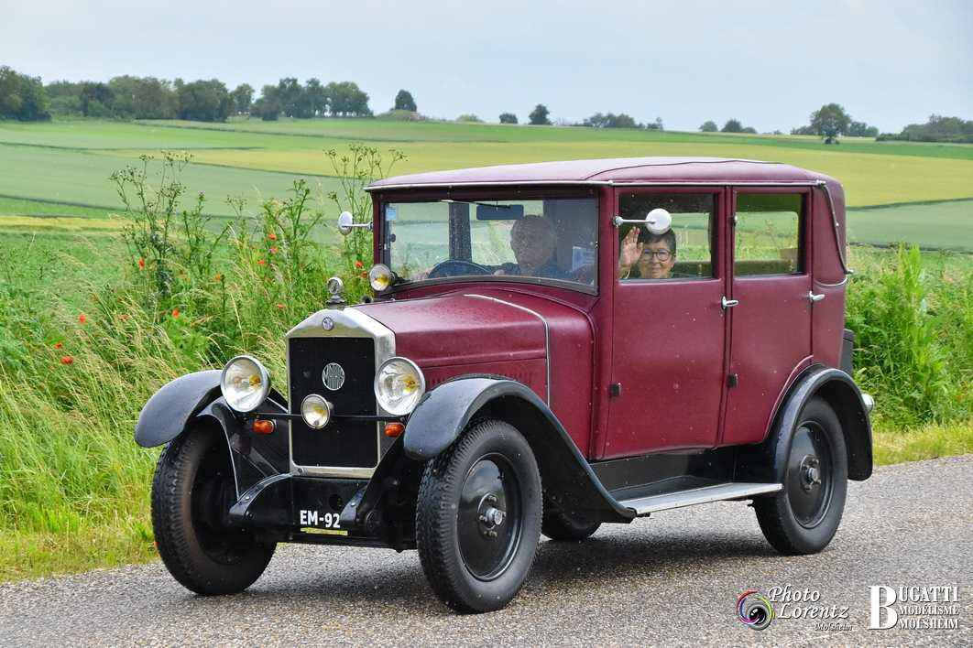


Slide 7
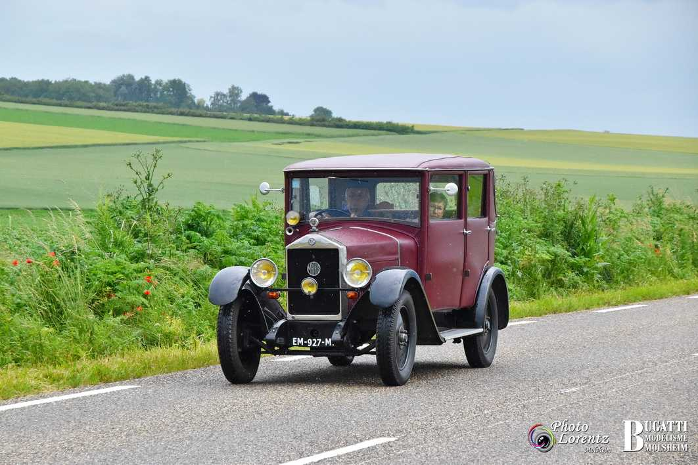


Slide 8
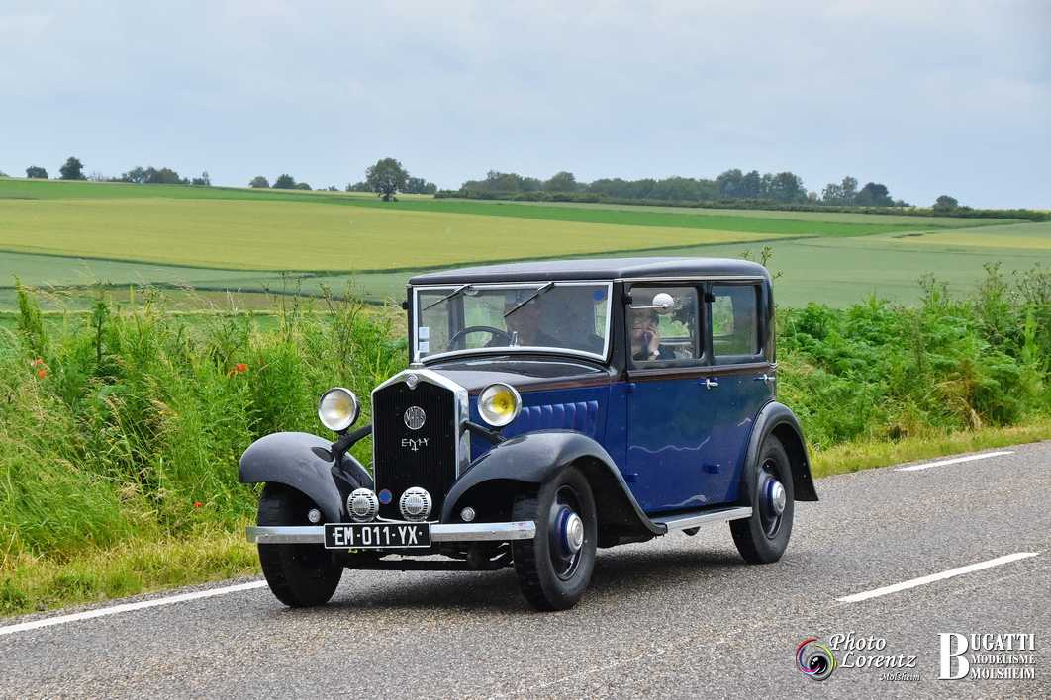

Slide 9
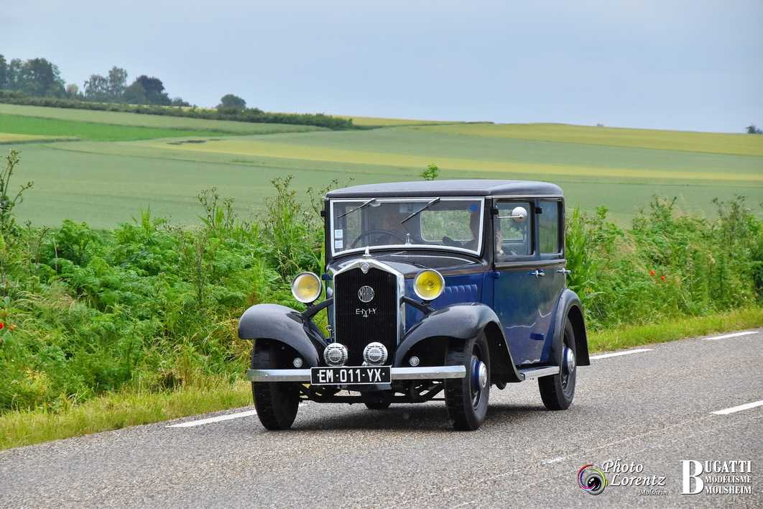

Slide 10
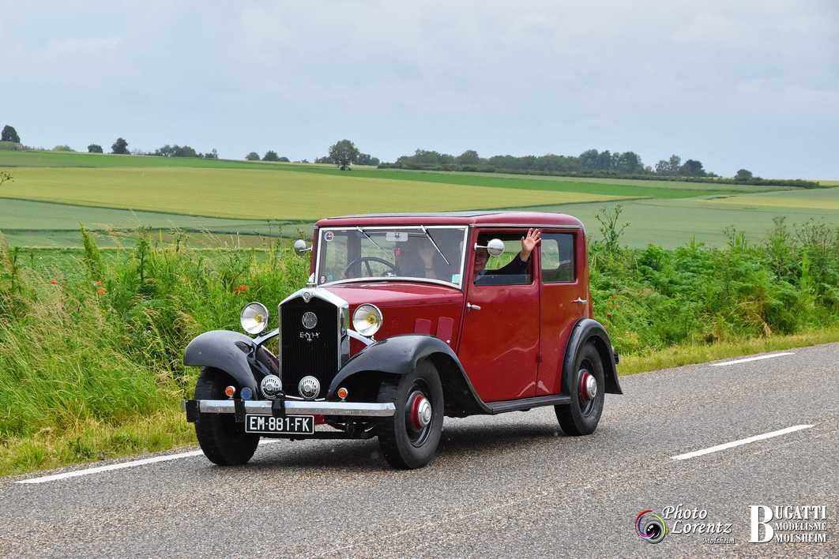

Slide 11
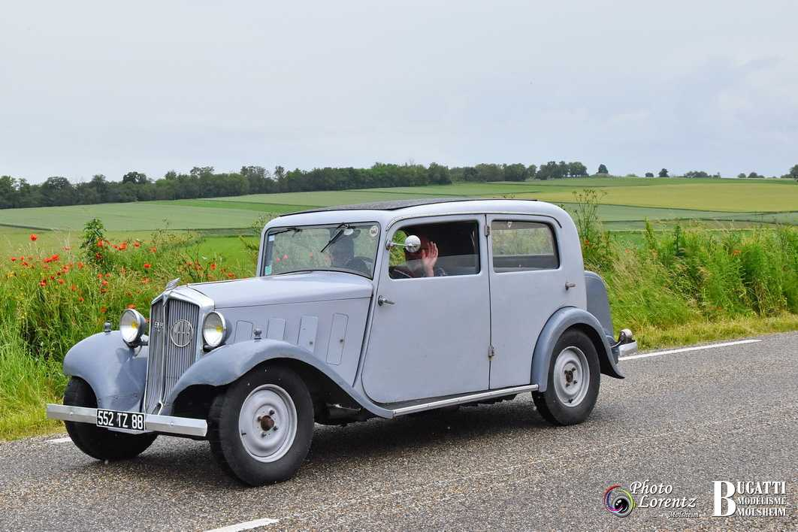

Slide 12
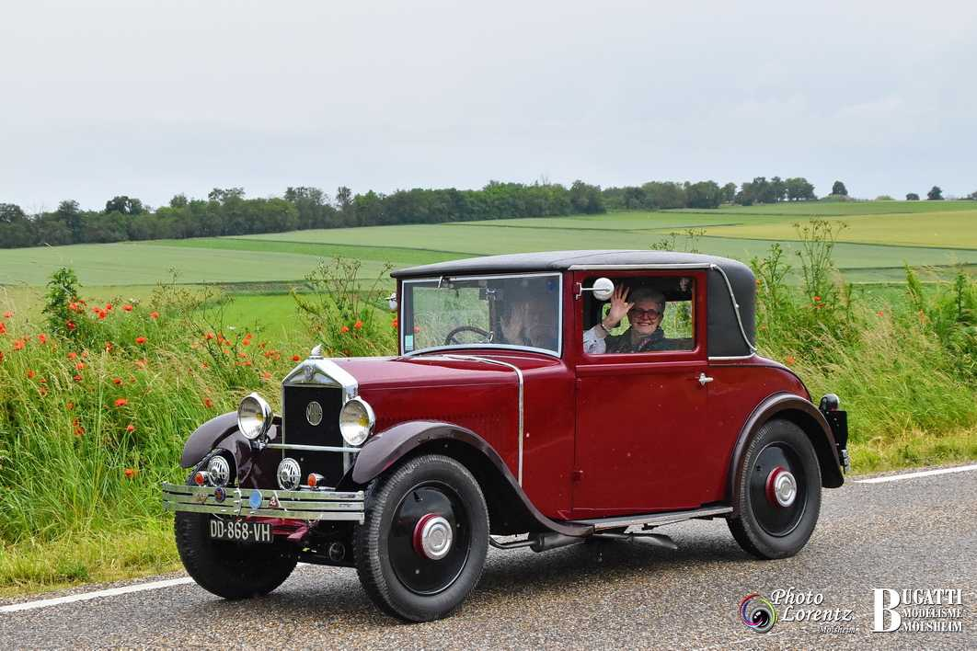


Slide 13
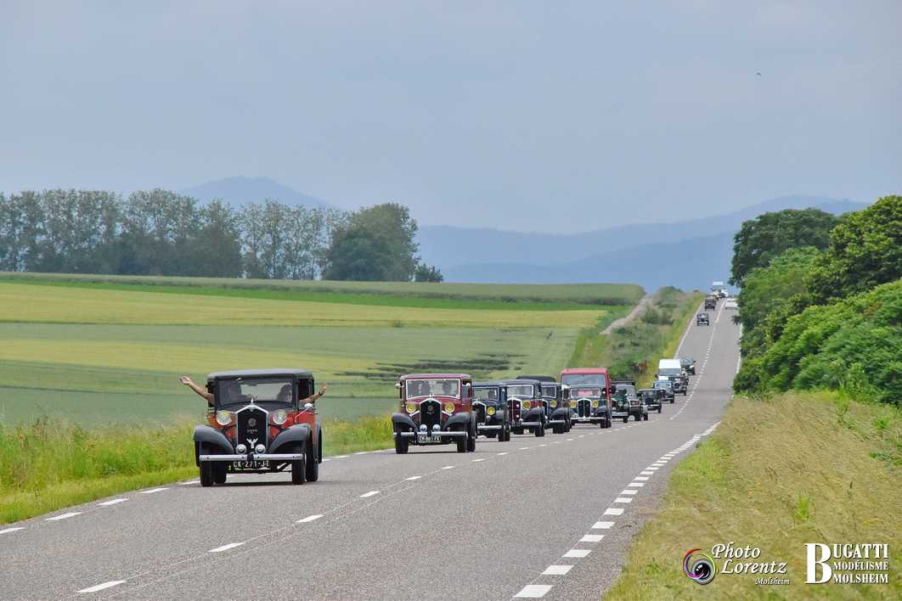

Slide 14
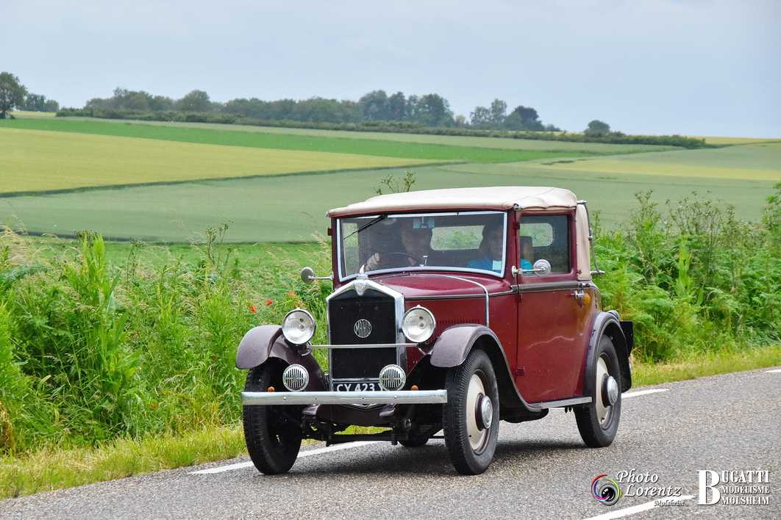

Slide 15
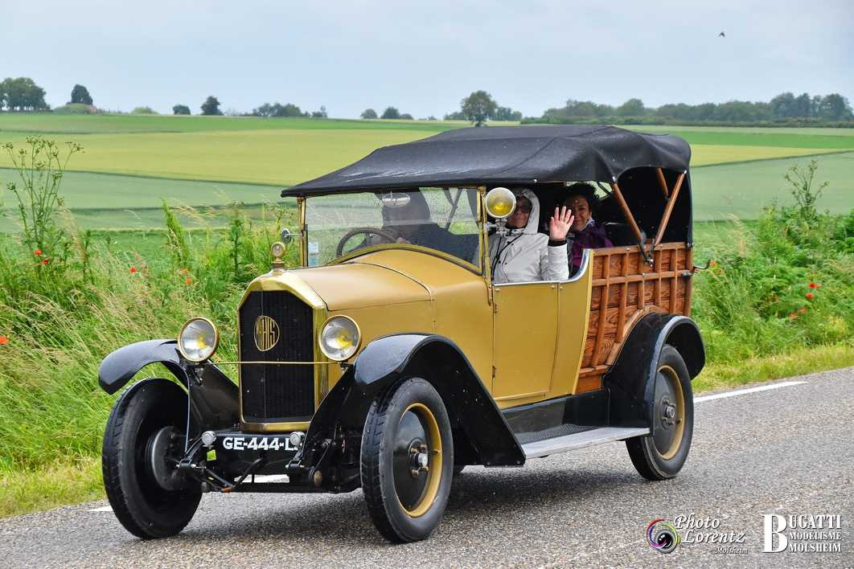

Slide 16
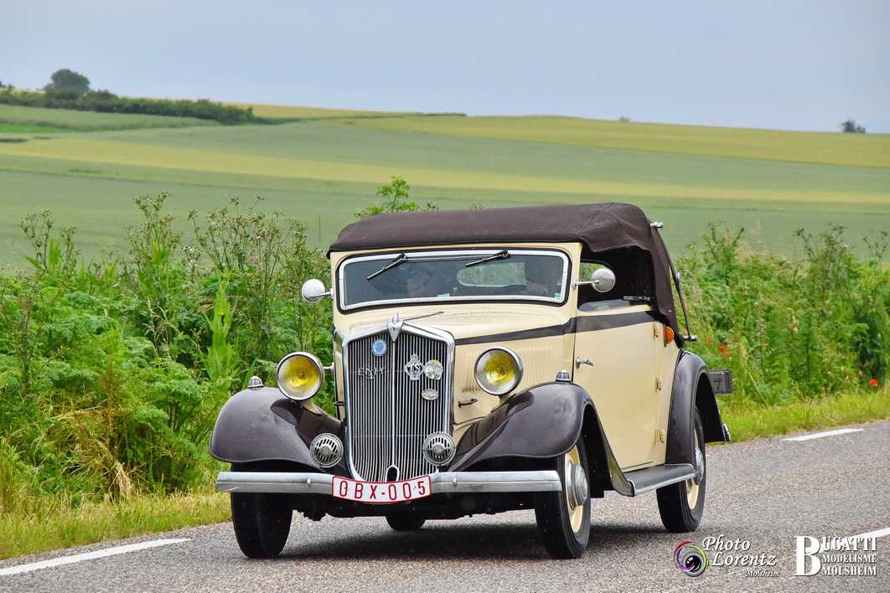

Slide 17
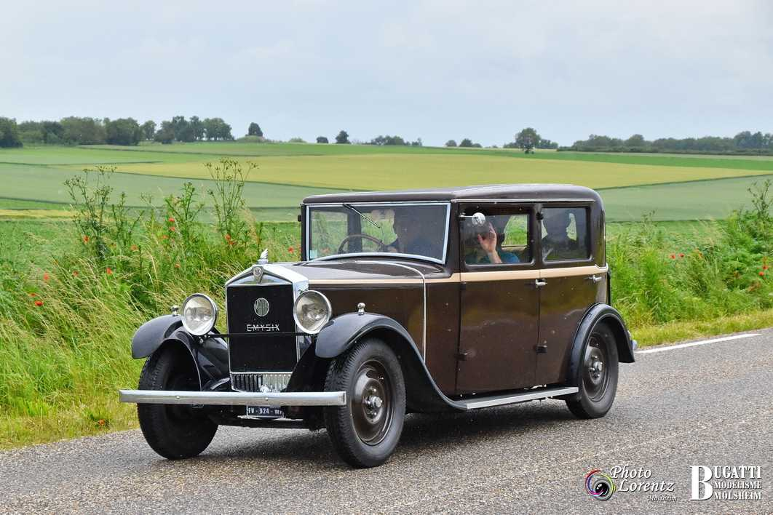

Slide 18
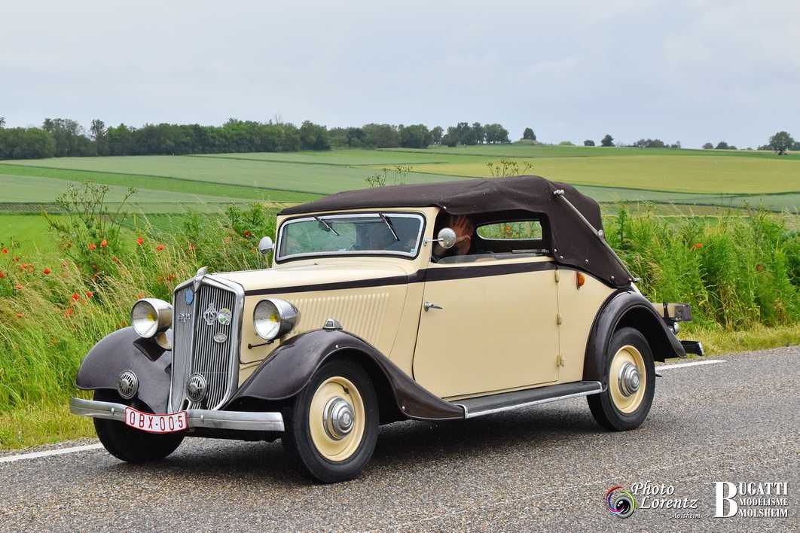

Slide 19
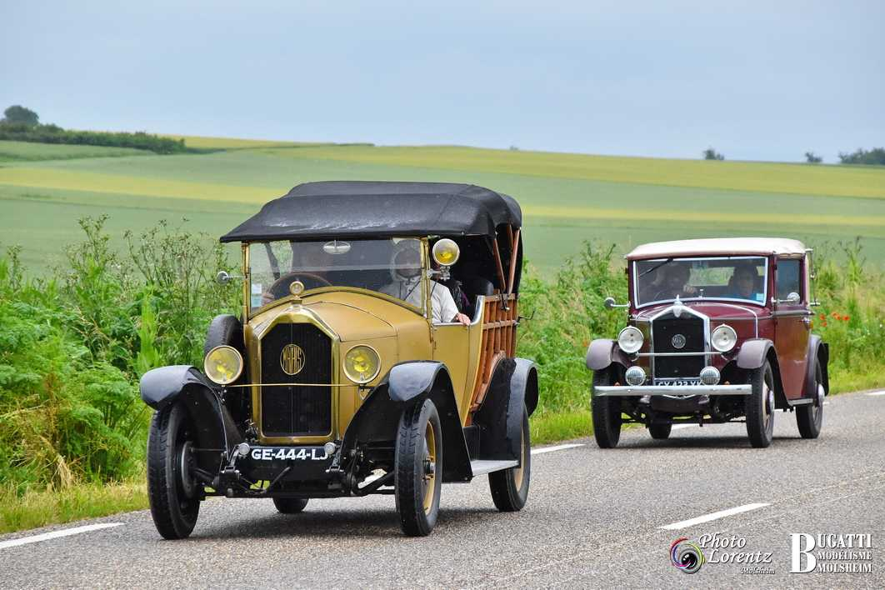

Slide 20
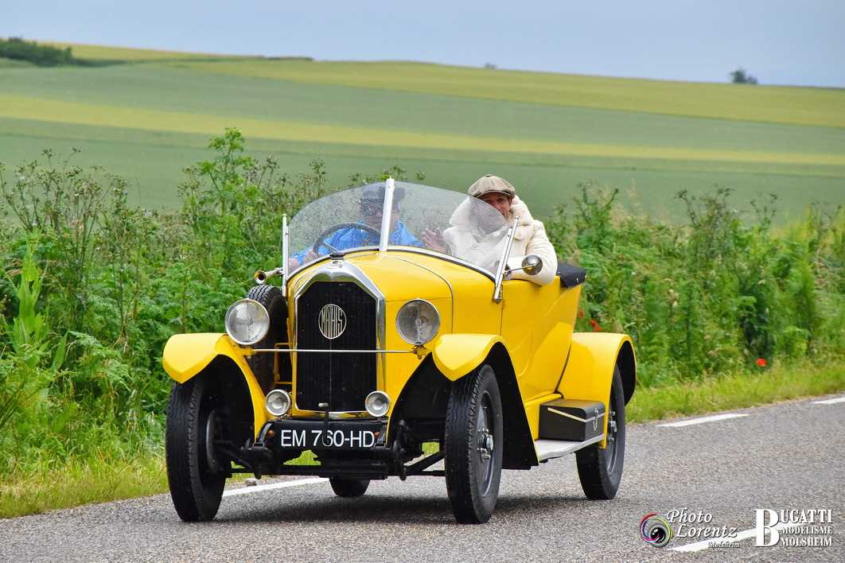


Slide 21
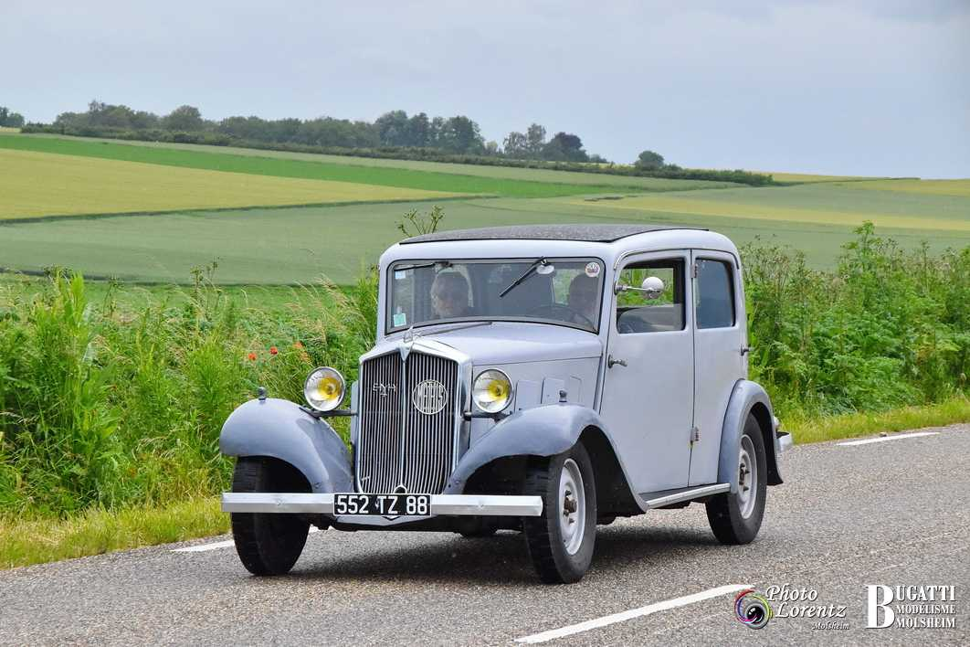

Slide 22
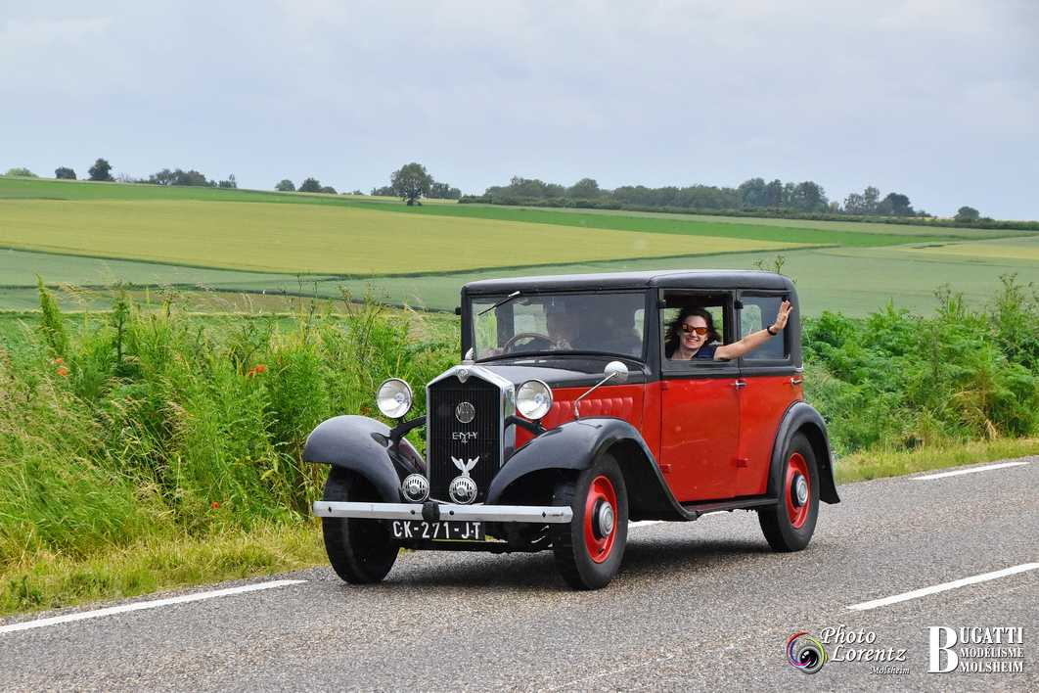


Slide 23
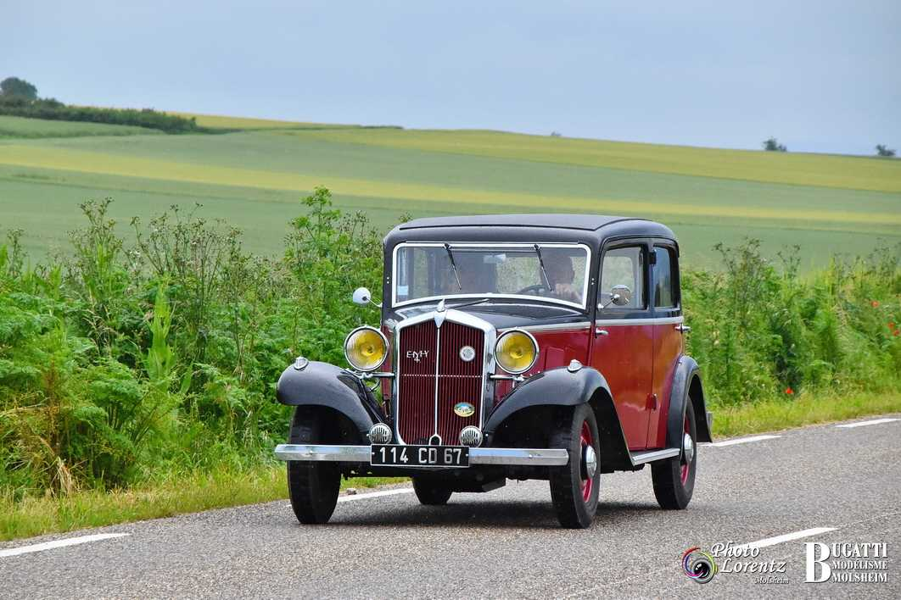

Slide 24
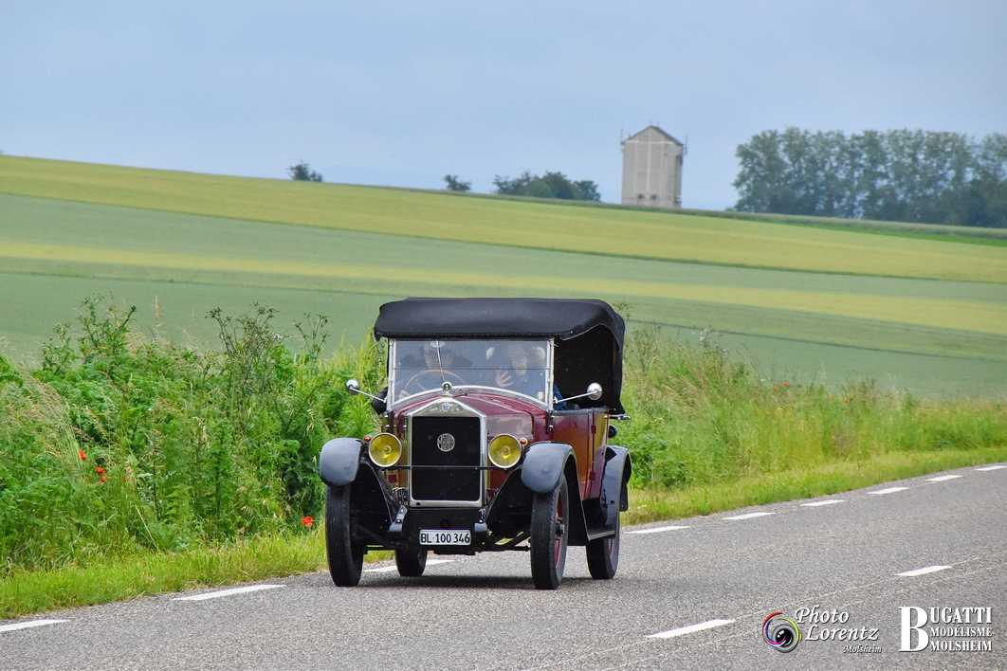

Slide 25
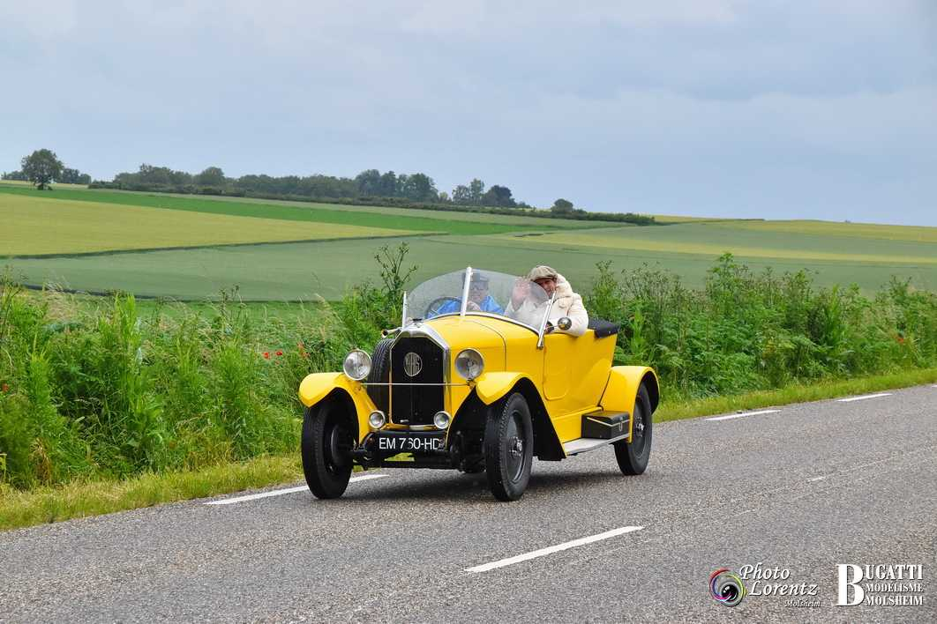


Slide 26
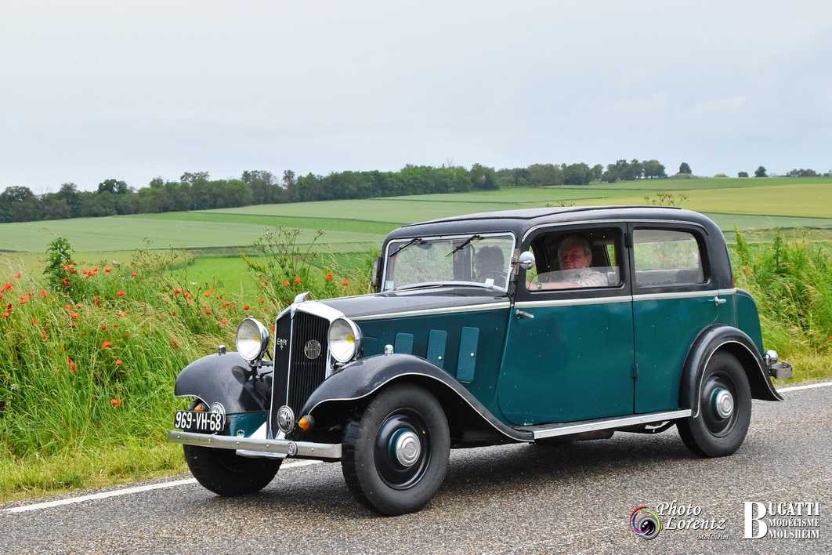

Slide 27
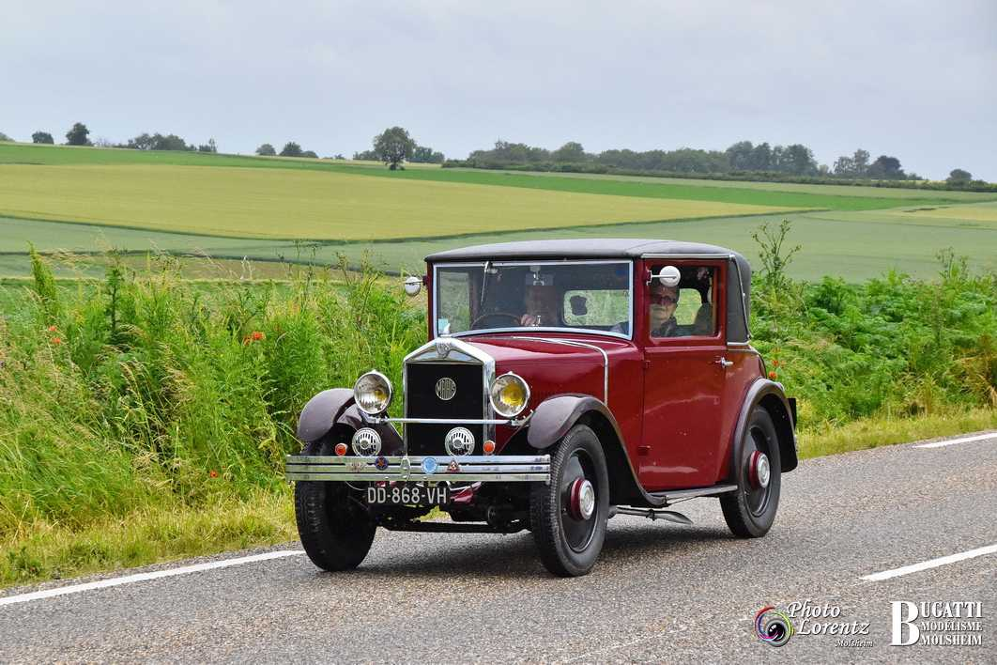


Slide 28
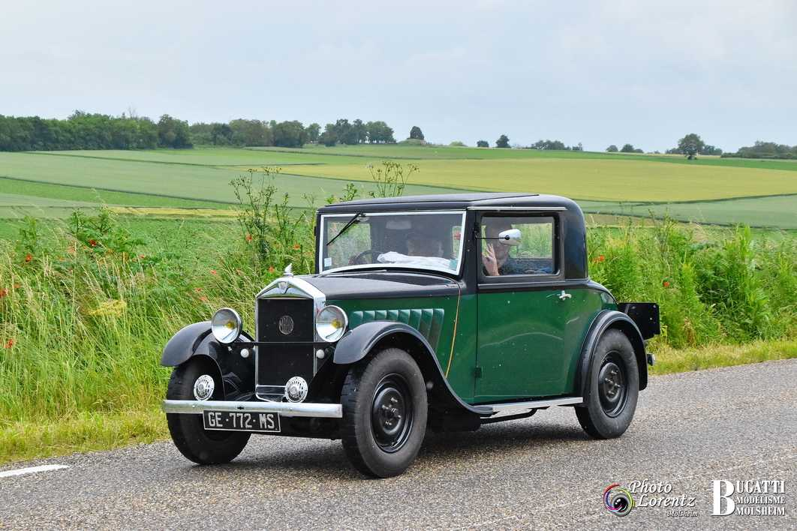

Slide 29
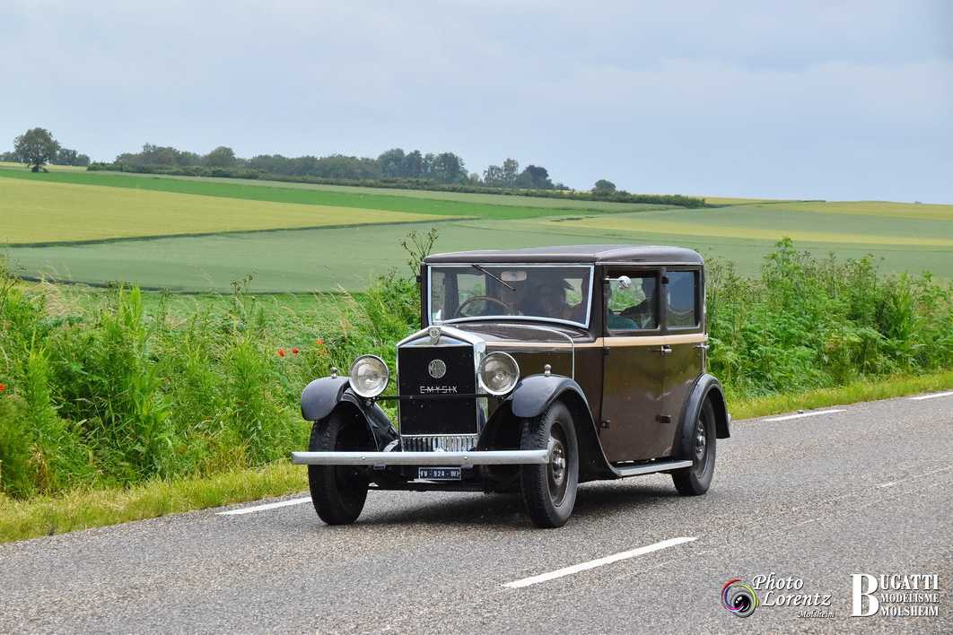

Slide 30
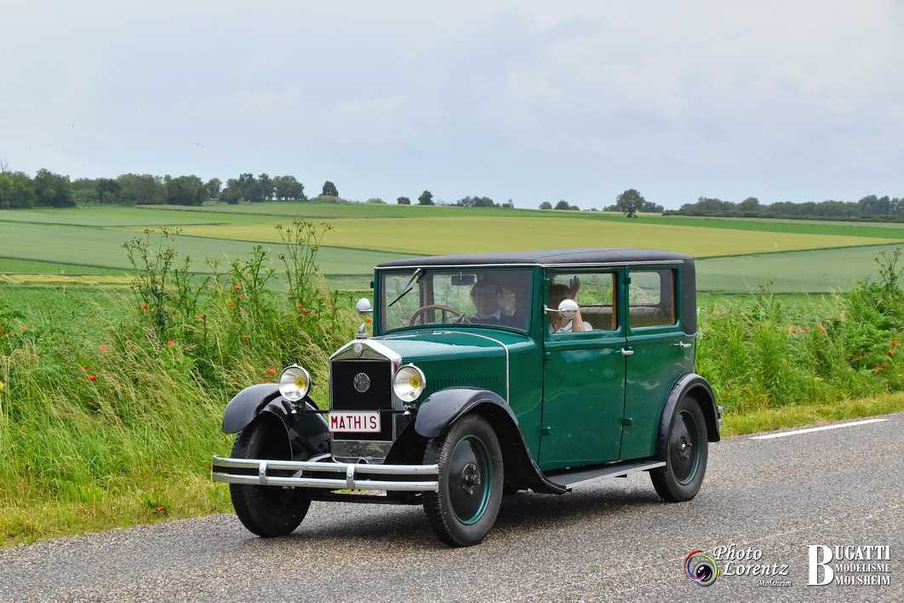

Slide 31
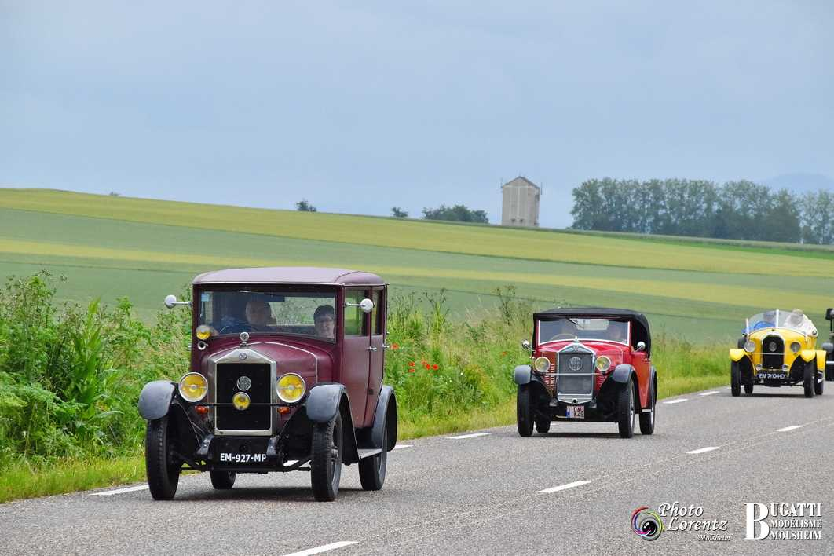

Slide 32
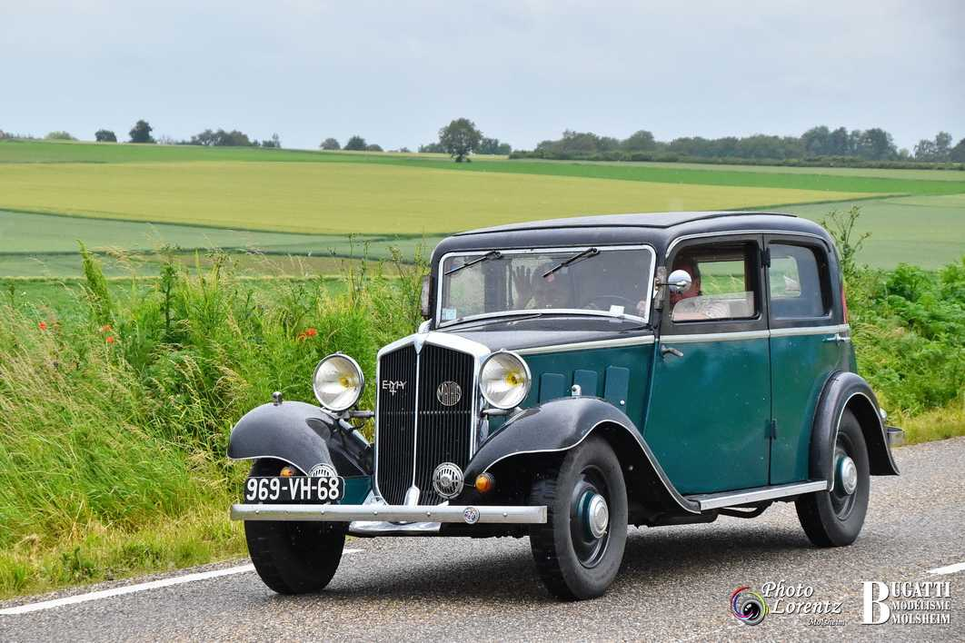

Slide 33
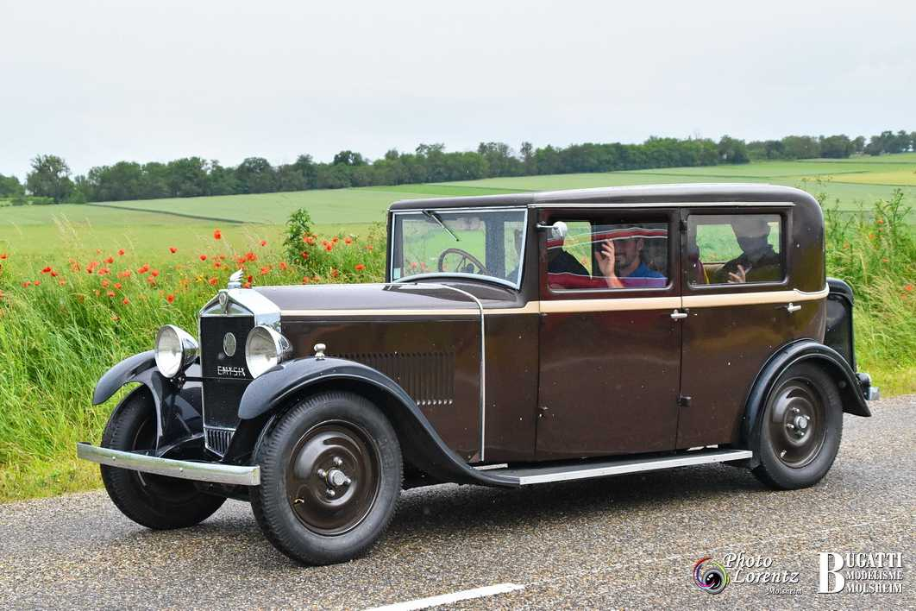

Slide 34
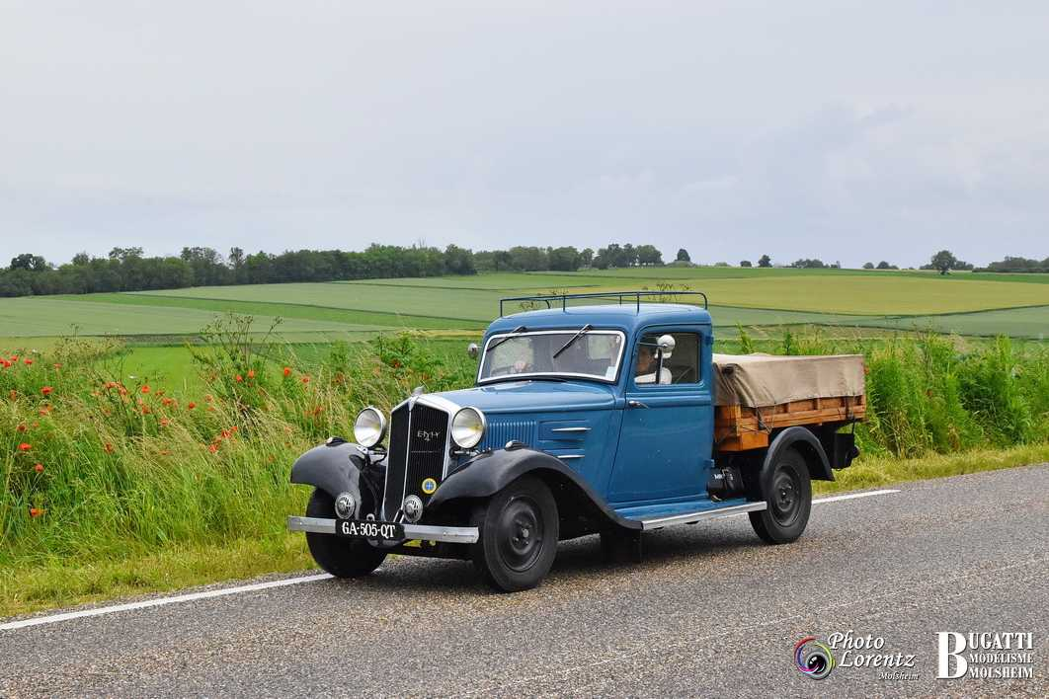

Slide 35
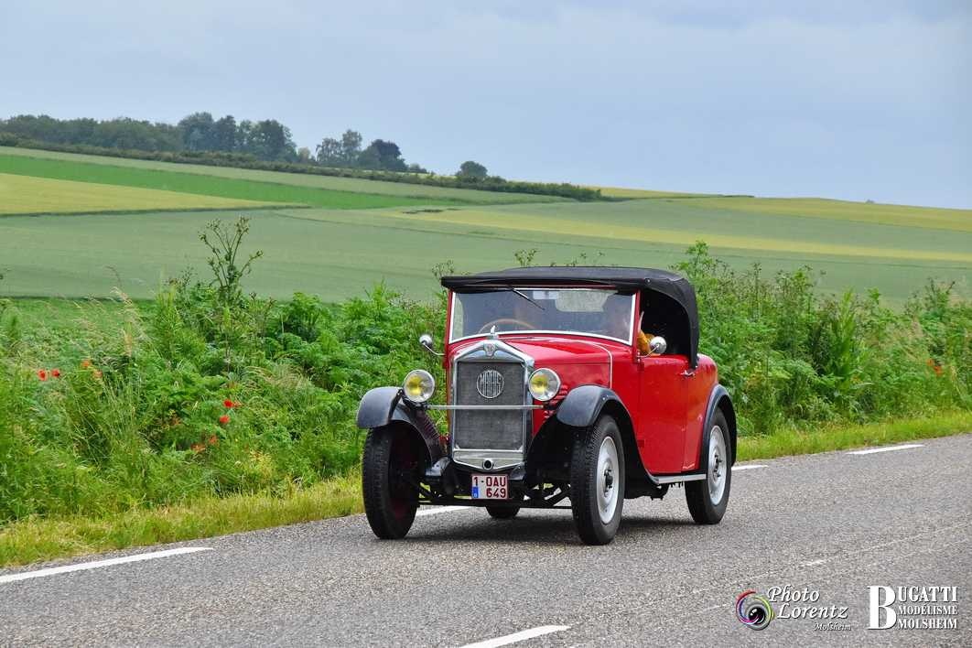

Slide 36
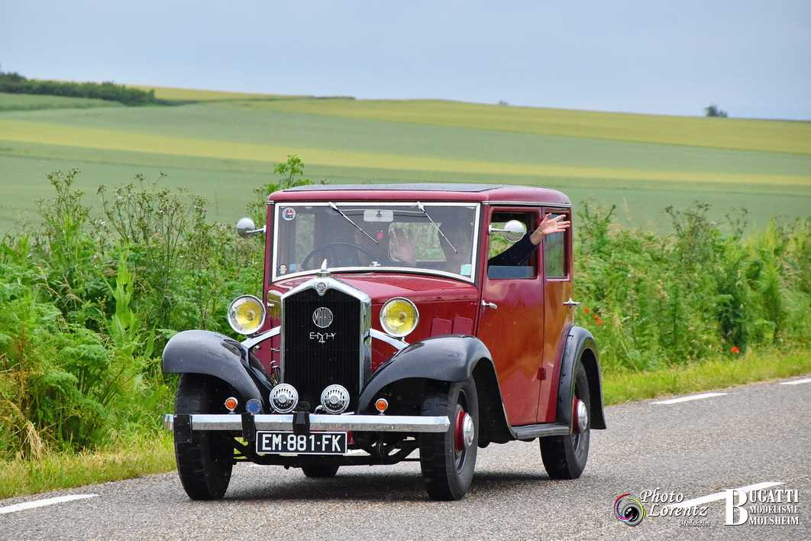

Slide 37
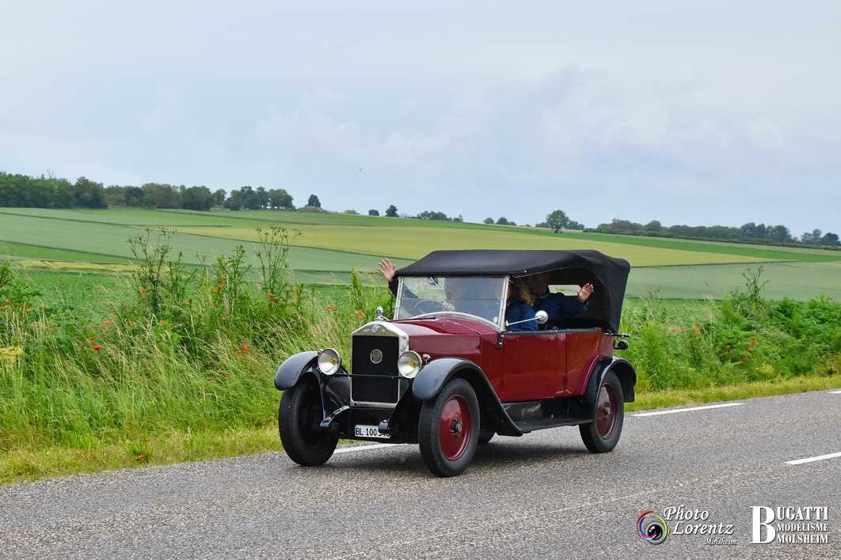

Slide 38
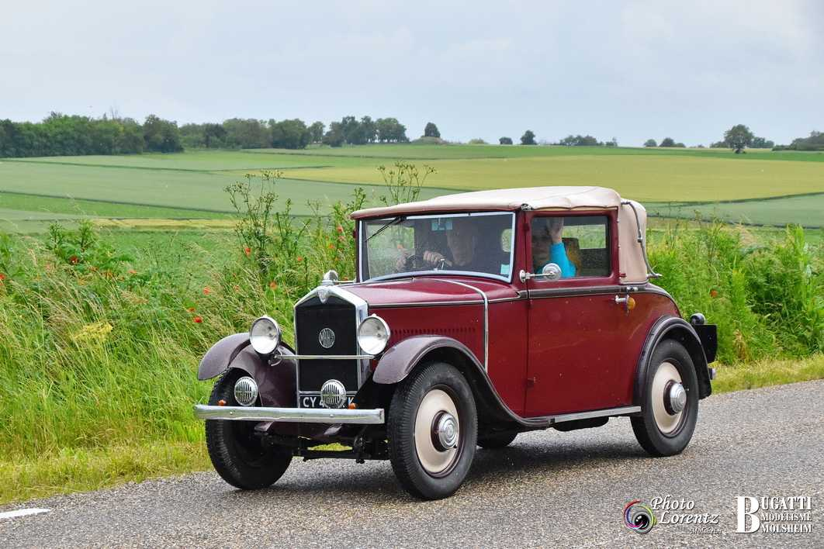

Slide 39
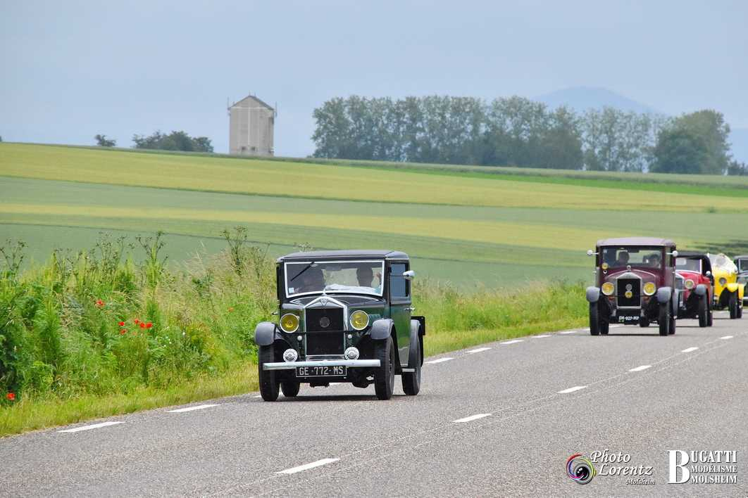

Slide 40
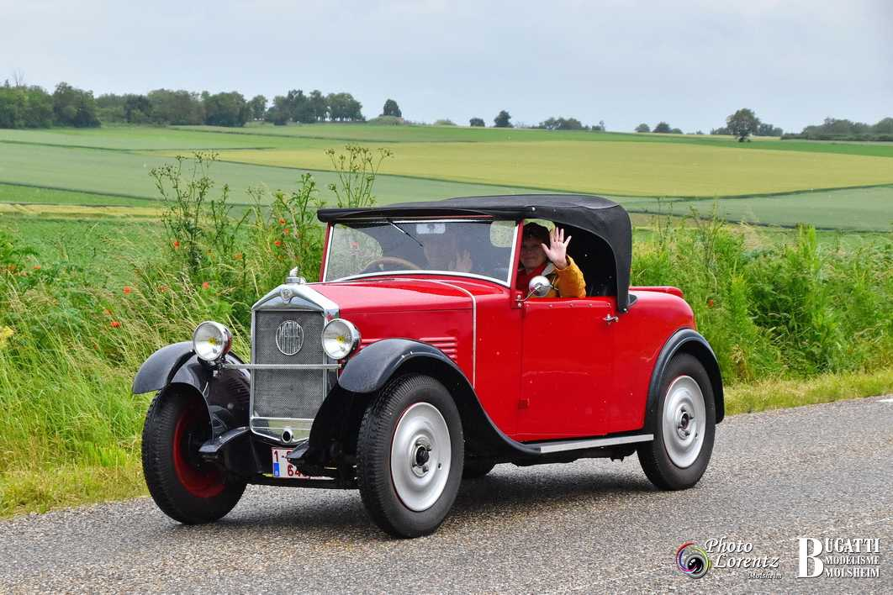

Slide 41
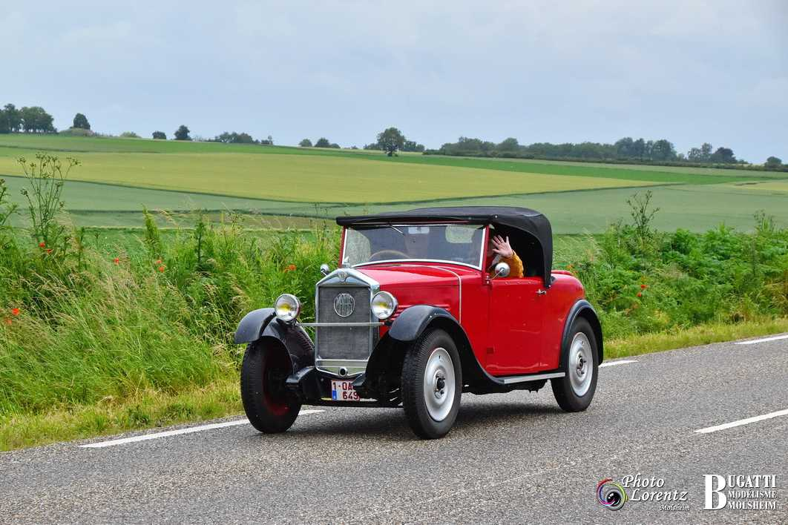

Slide 42
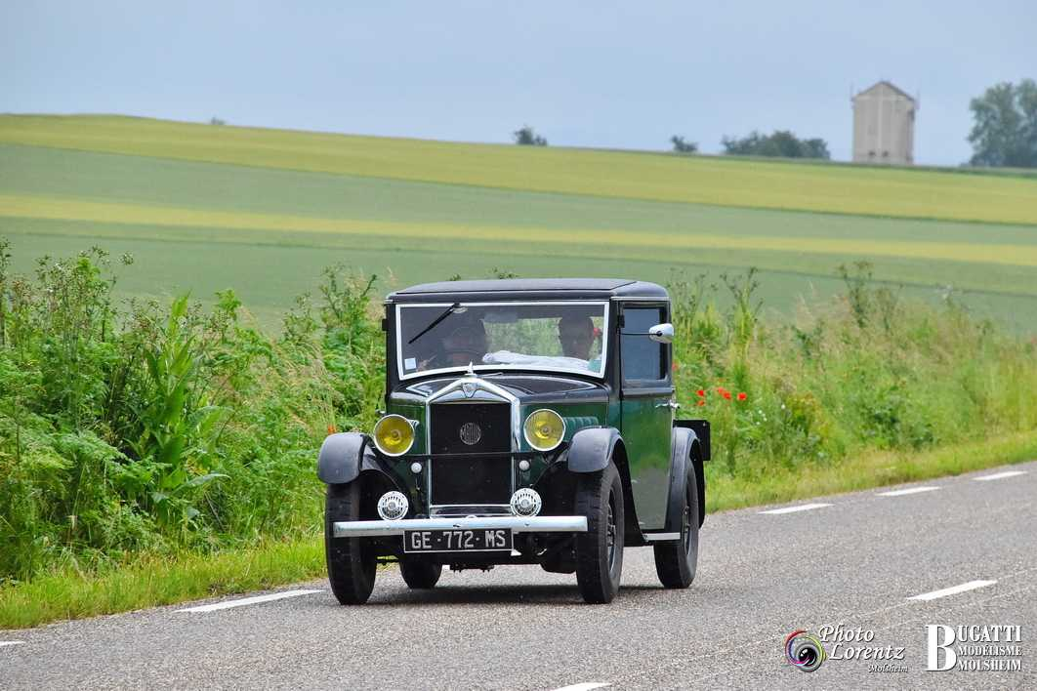

Slide 43
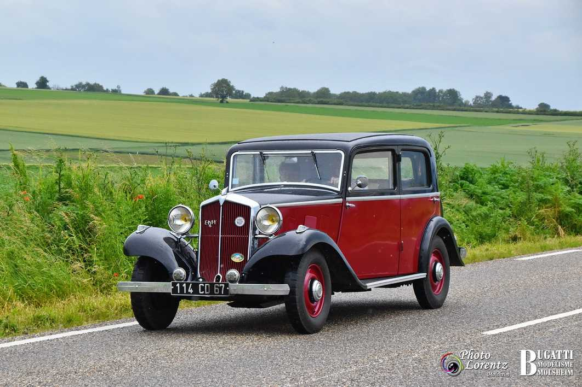

Slide 44
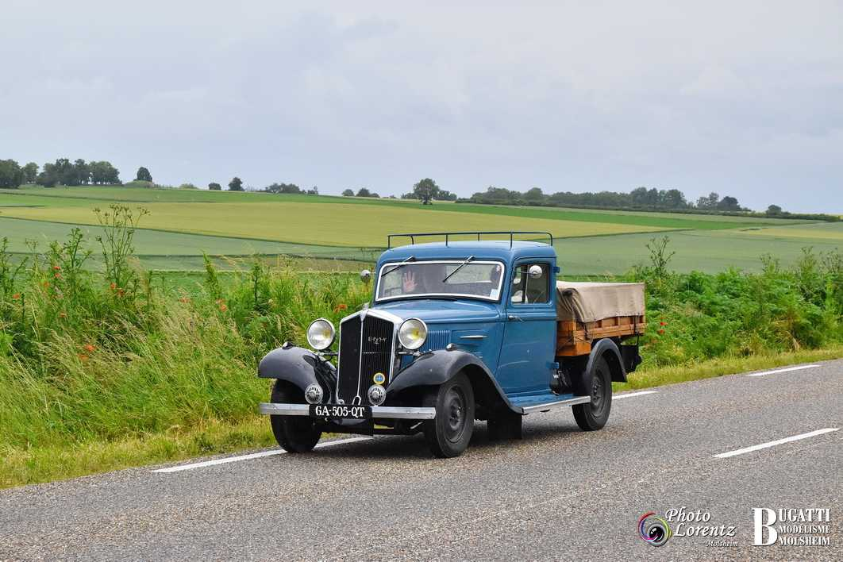

Slide 45
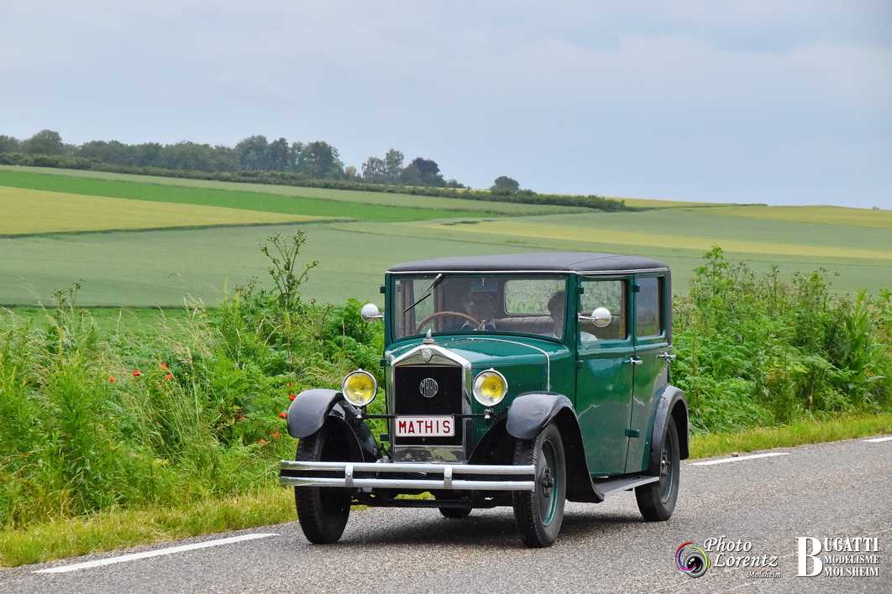

Slide 46
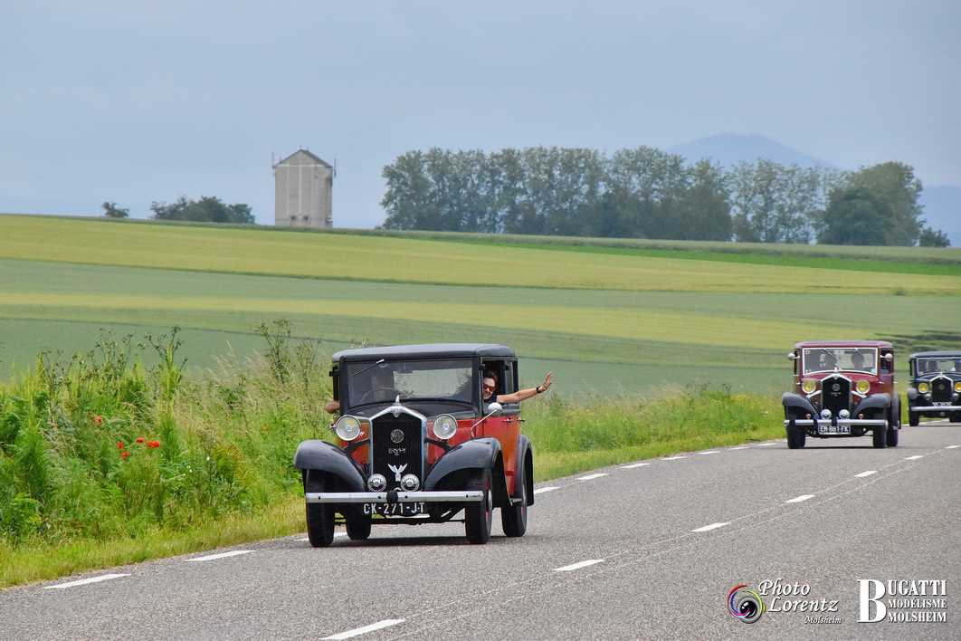

Slide 47
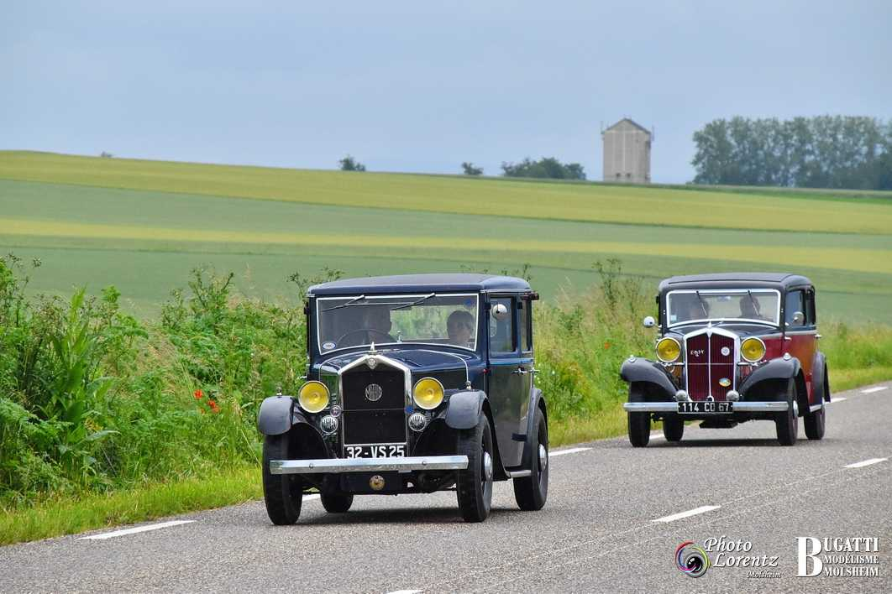

Slide 48
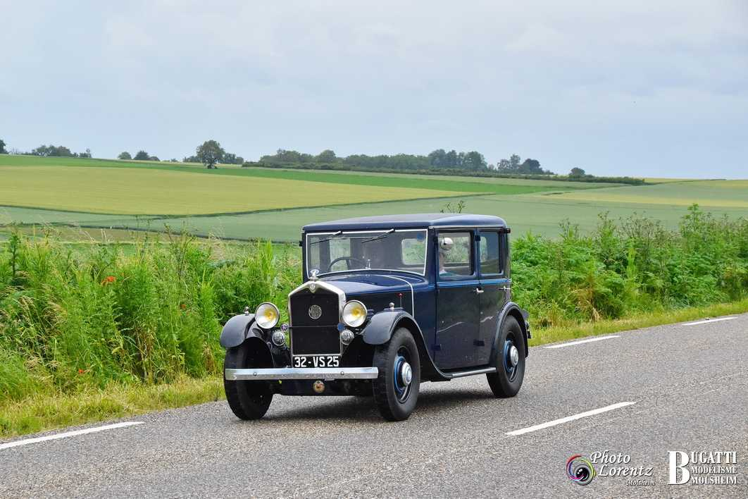

Slide 49
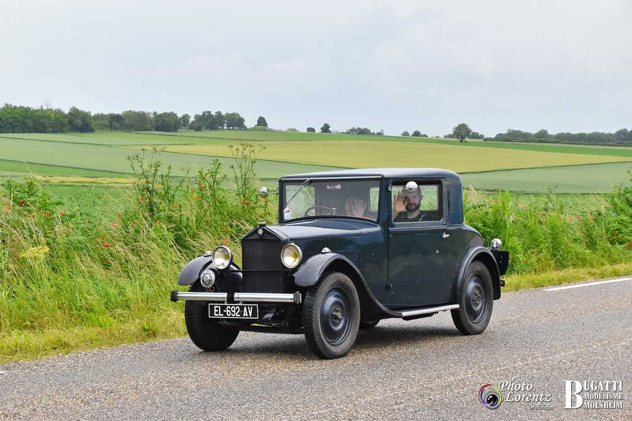


Slide 50
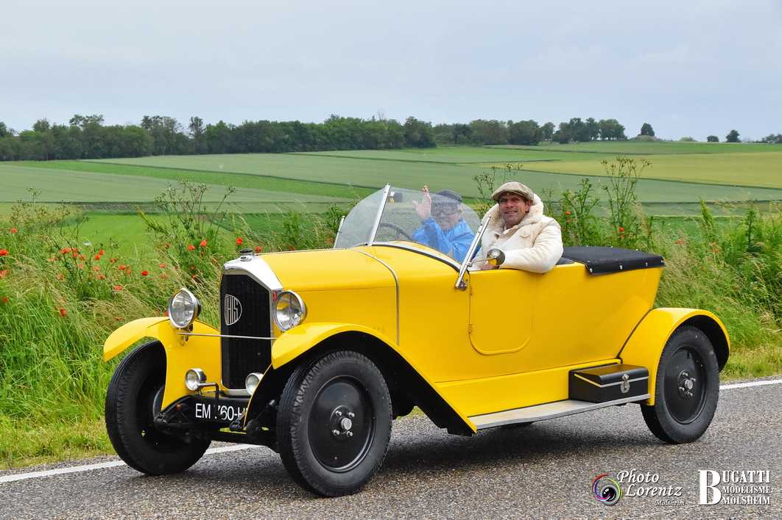

Slide 51
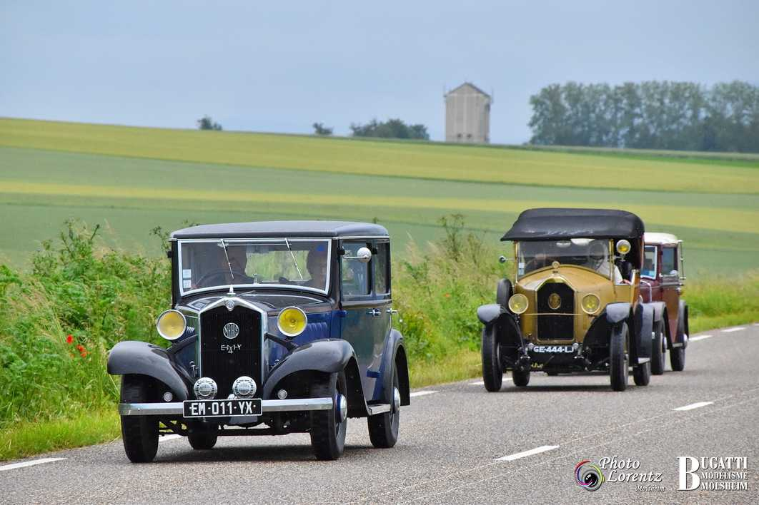

Slide 52


Slide 53


Slide 54


Slide 55


Slide 56





2111
07.06.2024
Internet
Didula & OTTA Orchestra
Way Back Home
Création

